Slide 1

التقويـــــــــــــــــــــــــــــــــم
التـــــــــــــــــــــــــدريـــــــــــــــــــــــــــــــــــــــــب
التـــــــــــــــــــــــدريـــــــــــــــــــــــــــــــــــــــس
التهــــــــــيــــــــــــــئــــــــــــــــــــــــــــــــــة
الـــــــــــــــــــرئيـــــــسيــــــــــــــــــــــــة
اختبــــــــــار قصــــــــــــــــــــــــير
حـــــــــــــــل الواجـــــــــــــب
اليوم/ الثلاثاء التاريخ/1447/06/11ه الحصة/الرابعة
الموضوع/ المعدل
حل الواجـــــــــــــــــــــــــــــــــــــــــــــــــــــــب
15) لا
18) نعم
21) النسبة في المنطقة ب هي 30:13 وهي أكبر من النسبة 30:11
جواهر الحارثي @jewelsAlshdaddi

Slide 2
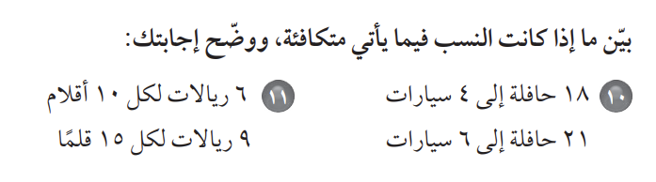
التقويـــــــــــــــــــــــــــــــــم
التـــــــــــــــــــــــــدريـــــــــــــــــــــــــــــــــــــــــب
التـــــــــــــــــــــــدريـــــــــــــــــــــــــــــــــــــــس
التهــــــــــيــــــــــــــئــــــــــــــــــــــــــــــــــة
الـــــــــــــــــــرئيـــــــسيــــــــــــــــــــــــة
اختبــــــــــار قصــــــــــــــــــــــــير
حـــــــــــــــل الواجـــــــــــــب
اليوم/ الثلاثاء التاريخ/1447/06/11ه الحصة/الرابعة
الموضوع/ المعدل
اختبــــــــــار قصــــــــــــــــــــــــير
جواهر الحارثي @jewelsAlshdaddi

Slide 3
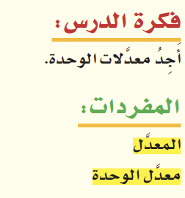
التقويـــــــــــــــــــــــــــــــــم
التـــــــــــــــــــــــــدريـــــــــــــــــــــــــــــــــــــــــب
التـــــــــــــــــــــــدريـــــــــــــــــــــــــــــــــــــــس
التهــــــــــيــــــــــــــئــــــــــــــــــــــــــــــــــة
الـــــــــــــــــــرئيـــــــسيــــــــــــــــــــــــة
اختبــــــــــار قصــــــــــــــــــــــــير
حـــــــــــــــل الواجـــــــــــــب
اليوم/ الثلاثاء التاريخ/1447/06/11ه الحصة/الرابعة
 | الموضوع/ المعدل
الأهداف الخاصة:
إيجاد معدل الوحدة
جواهر الحارثي @jewelsAlshdaddi

Slide 4
التقويـــــــــــــــــــــــــــــــــم
التـــــــــــــــــــــــــدريـــــــــــــــــــــــــــــــــــــــــب
التـــــــــــــــــــــــدريـــــــــــــــــــــــــــــــــــــــس
التهــــــــــيــــــــــــــئــــــــــــــــــــــــــــــــــة
الـــــــــــــــــــرئيـــــــسيــــــــــــــــــــــــة
اختبــــــــــار قصــــــــــــــــــــــــير
حـــــــــــــــل الواجـــــــــــــب
جدول التعلم
ماذا أعرف | ما أريد أن أعرف | ماذا تعلمت
الموضوع/
المعدل
1447/06/11
جواهر الحارثي @jewelsAlshdaddi
الأهداف الخاصة:
إيجاد معدل الوحدة

Slide 5
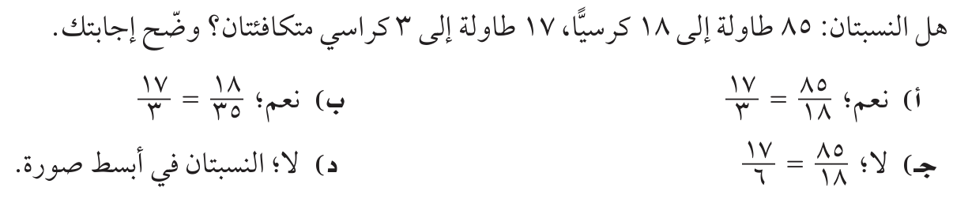
التقويـــــــــــــــــــــــــــــــــم
التـــــــــــــــــــــــــدريـــــــــــــــــــــــــــــــــــــــــب
التـــــــــــــــــــــــدريـــــــــــــــــــــــــــــــــــــــس
التهــــــــــيــــــــــــــئــــــــــــــــــــــــــــــــــة
الـــــــــــــــــــرئيـــــــسيــــــــــــــــــــــــة
اختبــــــــــار قصــــــــــــــــــــــــير
حـــــــــــــــل الواجـــــــــــــب
إثــــــــــــــــــــــــــــــــــــــــــــــراء
الموضوع/
المعدل
1447/06/11
سبق تعلمت:
تحديد النسب المتكافئة
الأهداف الخاصة:
إيجاد معدل الوحدة
جواهر الحارثي @jewelsAlshdaddi

Slide 6

التقويـــــــــــــــــــــــــــــــــم
التـــــــــــــــــــــــــدريـــــــــــــــــــــــــــــــــــــــــب
التـــــــــــــــــــــــدريـــــــــــــــــــــــــــــــــــــــس
التهــــــــــيــــــــــــــئــــــــــــــــــــــــــــــــــة
الـــــــــــــــــــرئيـــــــسيــــــــــــــــــــــــة
اختبــــــــــار قصــــــــــــــــــــــــير
حـــــــــــــــل الواجـــــــــــــب
الموضوع/
المعدل
1447/06/11
أضغط هنا
الأهداف الخاصة:
إيجاد معدل الوحدة
جواهر الحارثي @jewelsAlshdaddi

Slide 7
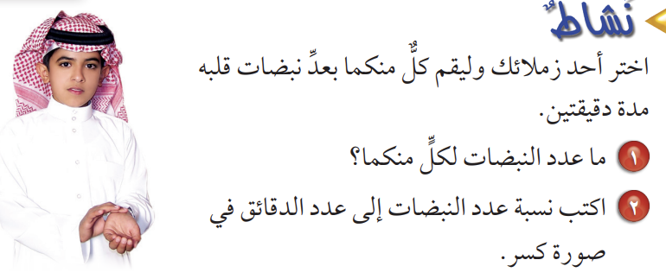
التقويـــــــــــــــــــــــــــــــــم
التـــــــــــــــــــــــــدريـــــــــــــــــــــــــــــــــــــــــب
التـــــــــــــــــــــــدريـــــــــــــــــــــــــــــــــــــــس
التهــــــــــيــــــــــــــئــــــــــــــــــــــــــــــــــة
الـــــــــــــــــــرئيـــــــسيــــــــــــــــــــــــة
اختبــــــــــار قصــــــــــــــــــــــــير
حـــــــــــــــل الواجـــــــــــــب
الموضوع/
المعدل
1447/06/11
الأهداف الخاصة:
إيجاد معدل الوحدة
جواهر الحارثي @jewelsAlshdaddi

Slide 8

التقويـــــــــــــــــــــــــــــــــم
التـــــــــــــــــــــــــدريـــــــــــــــــــــــــــــــــــــــــب
التـــــــــــــــــــــــدريـــــــــــــــــــــــــــــــــــــــس
التهــــــــــيــــــــــــــئــــــــــــــــــــــــــــــــــة
الـــــــــــــــــــرئيـــــــسيــــــــــــــــــــــــة
اختبــــــــــار قصــــــــــــــــــــــــير
حـــــــــــــــل الواجـــــــــــــب
عن أَنَسٍ رضى الله عنه قَالَ: ((كَانَ رَسُولُ اللَّهِ صلى الله عليه وسلم يُكْثِرُ أَنْ يَقُولَ: ((يَا مُقَلِّبَ الْقُلُوبِ ثَبِّتْ قَلْبِي عَلَى دِينِكَ))، فَقُلْتُ: يَا رَسُولَ اللَّهِ، آمَنَّا بِكَ، وَبِمَا جِئْتَ بِهِ، فَهَلْ تَخَافُ عَلَيْنَا؟ قَالَ: ((نَعَمْ، إِنَّ الْقُلُوبَ بَيْنَ أُصْبُعَيْنِ مِنْ أَصَابِعِ اللَّهِ، يُقَلِّبُهَا كَيْفَ يَشَاءُ))
الموضوع/
المعدل
1447/06/11
الأهداف الخاصة:
إيجاد معدل الوحدة
جواهر الحارثي @jewelsAlshdaddi

Slide 9
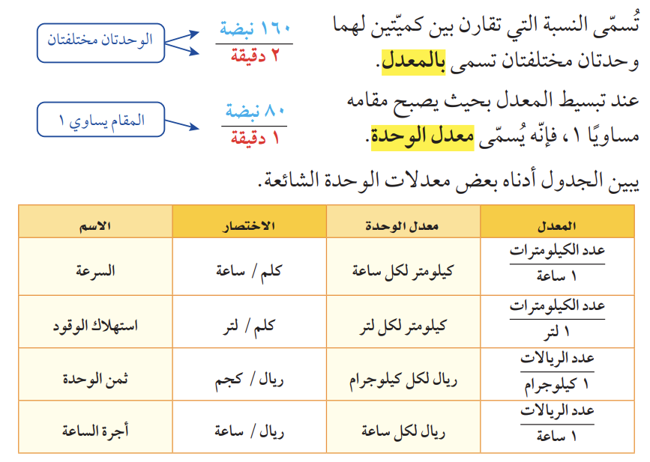
التقويـــــــــــــــــــــــــــــــــم
التـــــــــــــــــــــــــدريـــــــــــــــــــــــــــــــــــــــــب
التـــــــــــــــــــــــدريـــــــــــــــــــــــــــــــــــــــس
التهــــــــــيــــــــــــــئــــــــــــــــــــــــــــــــــة
الـــــــــــــــــــرئيـــــــسيــــــــــــــــــــــــة
اختبــــــــــار قصــــــــــــــــــــــــير
حـــــــــــــــل الواجـــــــــــــب
الموضوع/
المعدل
1447/06/11
الأهداف الخاصة:
إيجاد معدل الوحدة
جواهر الحارثي @jewelsAlshdaddi

Slide 10


التقويـــــــــــــــــــــــــــــــــم
التـــــــــــــــــــــــــدريـــــــــــــــــــــــــــــــــــــــــب
التـــــــــــــــــــــــدريـــــــــــــــــــــــــــــــــــــــس
التهــــــــــيــــــــــــــئــــــــــــــــــــــــــــــــــة
الـــــــــــــــــــرئيـــــــسيــــــــــــــــــــــــة
اختبــــــــــار قصــــــــــــــــــــــــير
حـــــــــــــــل الواجـــــــــــــب
تحقق من فهمك
الموضوع/
المعدل
1447/06/11
الأهداف الخاصة:
إيجاد معدل الوحدة
تعلم فردي
جواهر الحارثي @jewelsAlshdaddi

Slide 11

التقويـــــــــــــــــــــــــــــــــم
التـــــــــــــــــــــــــدريـــــــــــــــــــــــــــــــــــــــــب
التـــــــــــــــــــــــدريـــــــــــــــــــــــــــــــــــــــس
التهــــــــــيــــــــــــــئــــــــــــــــــــــــــــــــــة
الـــــــــــــــــــرئيـــــــسيــــــــــــــــــــــــة
اختبــــــــــار قصــــــــــــــــــــــــير
حـــــــــــــــل الواجـــــــــــــب
تحقق من فهمك
الموضوع/
المعدل
1447/06/11
الأهداف الخاصة:
إيجاد معدل الوحدة
تعلم فردي
جواهر الحارثي @jewelsAlshdaddi

Slide 12
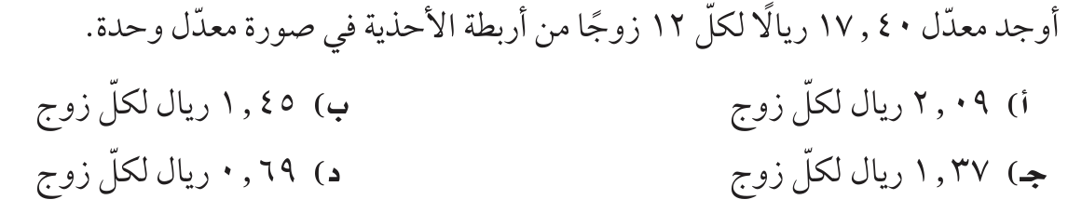
التقويـــــــــــــــــــــــــــــــــم
التـــــــــــــــــــــــــدريـــــــــــــــــــــــــــــــــــــــــب
التـــــــــــــــــــــــدريـــــــــــــــــــــــــــــــــــــــس
التهــــــــــيــــــــــــــئــــــــــــــــــــــــــــــــــة
الـــــــــــــــــــرئيـــــــسيــــــــــــــــــــــــة
اختبــــــــــار قصــــــــــــــــــــــــير
حـــــــــــــــل الواجـــــــــــــب
اختبار نافس
الموضوع/
المعدل
1447/06/11
الأهداف الخاصة:
إيجاد معدل الوحدة
جواهر الحارثي @jewelsAlshdaddi

Slide 13
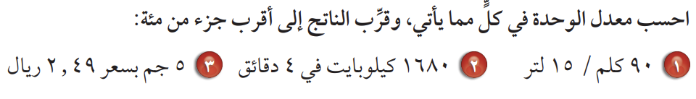

التقويـــــــــــــــــــــــــــــــــم
التـــــــــــــــــــــــــدريـــــــــــــــــــــــــــــــــــــــــب
التـــــــــــــــــــــــدريـــــــــــــــــــــــــــــــــــــــس
التهــــــــــيــــــــــــــئــــــــــــــــــــــــــــــــــة
الـــــــــــــــــــرئيـــــــسيــــــــــــــــــــــــة
اختبــــــــــار قصــــــــــــــــــــــــير
حـــــــــــــــل الواجـــــــــــــب
تـــــــــــــــــــــــــــــــــــــــــــــــــــأكد
الموضوع/
المعدل
1447/06/11
الأهداف الخاصة:
إيجاد معدل الوحدة
تعلم أقران
جواهر الحارثي @jewelsAlshdaddi

Slide 14

التقويـــــــــــــــــــــــــــــــــم
التـــــــــــــــــــــــــدريـــــــــــــــــــــــــــــــــــــــــب
التـــــــــــــــــــــــدريـــــــــــــــــــــــــــــــــــــــس
التهــــــــــيــــــــــــــئــــــــــــــــــــــــــــــــــة
الـــــــــــــــــــرئيـــــــسيــــــــــــــــــــــــة
اختبــــــــــار قصــــــــــــــــــــــــير
حـــــــــــــــل الواجـــــــــــــب
مهارات التفكير العليا
الموضوع/
المعدل
1447/06/11
الأهداف الخاصة:
إيجاد معدل الوحدة
جواهر الحارثي @jewelsAlshdaddi

Slide 15
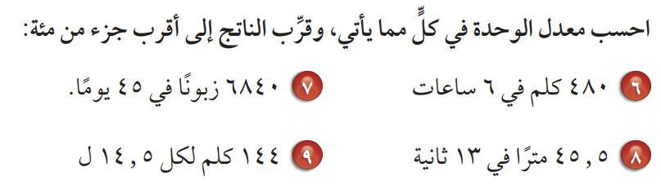

التقويـــــــــــــــــــــــــــــــــم
التـــــــــــــــــــــــــدريـــــــــــــــــــــــــــــــــــــــــب
التـــــــــــــــــــــــدريـــــــــــــــــــــــــــــــــــــــس
التهــــــــــيــــــــــــــئــــــــــــــــــــــــــــــــــة
الـــــــــــــــــــرئيـــــــسيــــــــــــــــــــــــة
اختبــــــــــار قصــــــــــــــــــــــــير
حـــــــــــــــل الواجـــــــــــــب
تـــــــــــــــــــــــــــــــــــــــــــــــــــدرب
الموضوع/
المعدل
1447/06/11
الأهداف الخاصة:
إيجاد معدل الوحدة
تعلم تعاوني
جواهر الحارثي @jewelsAlshdaddi

Slide 16
التقويـــــــــــــــــــــــــــــــــم
التـــــــــــــــــــــــــدريـــــــــــــــــــــــــــــــــــــــــب
التـــــــــــــــــــــــدريـــــــــــــــــــــــــــــــــــــــس
التهــــــــــيــــــــــــــئــــــــــــــــــــــــــــــــــة
الـــــــــــــــــــرئيـــــــسيــــــــــــــــــــــــة
اختبــــــــــار قصــــــــــــــــــــــــير
حـــــــــــــــل الواجـــــــــــــب
الإغــــــــــــــــــــــــــــــــــــــــــــــــــــــــــــــــلاق
جدول التعلم
ماذا أعرف | ما أريد أن أعرف | ماذا تعلمت
الموضوع/
المعدل
1447/06/11
جواهر الحارثي @jewelsAlshdaddi
الأهداف الخاصة:
إيجاد معدل الوحدة

Slide 17
التقويـــــــــــــــــــــــــــــــــم
التـــــــــــــــــــــــــدريـــــــــــــــــــــــــــــــــــــــــب
التـــــــــــــــــــــــدريـــــــــــــــــــــــــــــــــــــــس
التهــــــــــيــــــــــــــئــــــــــــــــــــــــــــــــــة
الـــــــــــــــــــرئيـــــــسيــــــــــــــــــــــــة
اختبــــــــــار قصــــــــــــــــــــــــير
حـــــــــــــــل الواجـــــــــــــب
الإغــــــــــــــــــــــــــــــــــــــــــــــــــــــــــــــــلاق
الواجـــــــــــــــــــــــــــــــــــــــــــــــــــــــب
الموضوع/
المعدل
1447/06/11
7 – 9 – 10
صفحة 148
وتذكرتي يا جميلتي:
لا تتم الأعمال العظيمة بالقوة، ولكن بالمثابرة
الأهداف الخاصة:
إيجاد معدل الوحدة
جواهر الحارثي @jewelsAlshdaddi

